Slide 1
Trabajo Práctico de Tecnología: Energías renovables y no renovables.
Nombre y apellido: Delfina Ruartes.
Grado: 6 B
Profesora: Marisol Nieva.

Slide 2
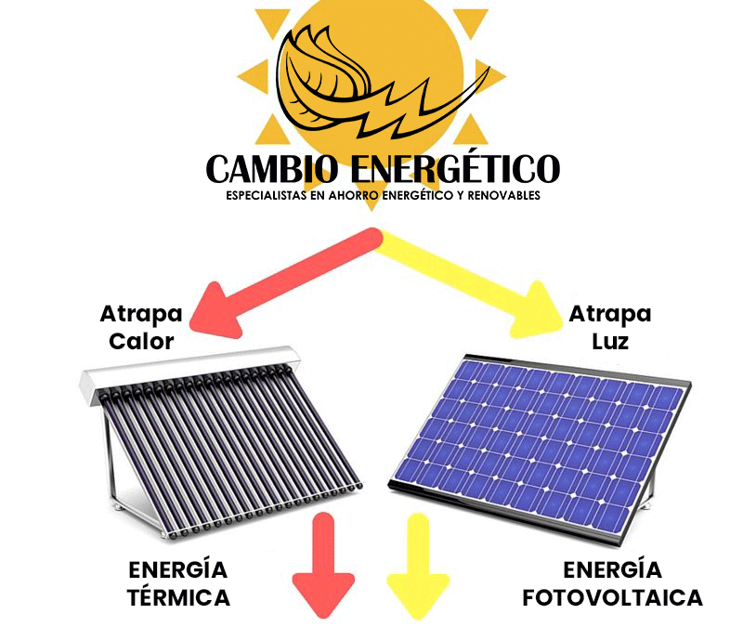
Tipos de energías renovables
Las fuentes y tipos de energía renovables:
Energía solar: La radiación solar se puede aprovechar para producir electricidad o calor.
Energía solar fotovoltaica: Cuando la radiación solar que incide en unos módulos diseñados para tal fin, generan energía eléctrica.
Energía solar térmica: Se utiliza la radiación solar directa concentrada para el calentamiento fluido.

Slide 3
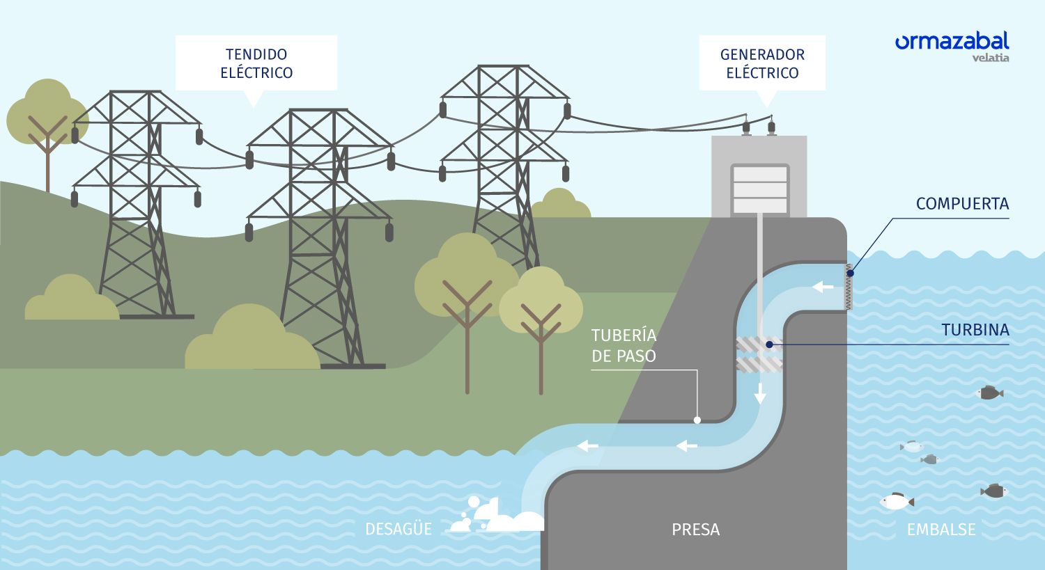
Energía hidráulica:
Si el agua retenida en embalses o pantanos a gran altura se deja caer hasta un nivel inferior, esta energía se convierte en energía cinética y mediante una central hidroeléctrica, se transforma en electricidad.

Slide 4
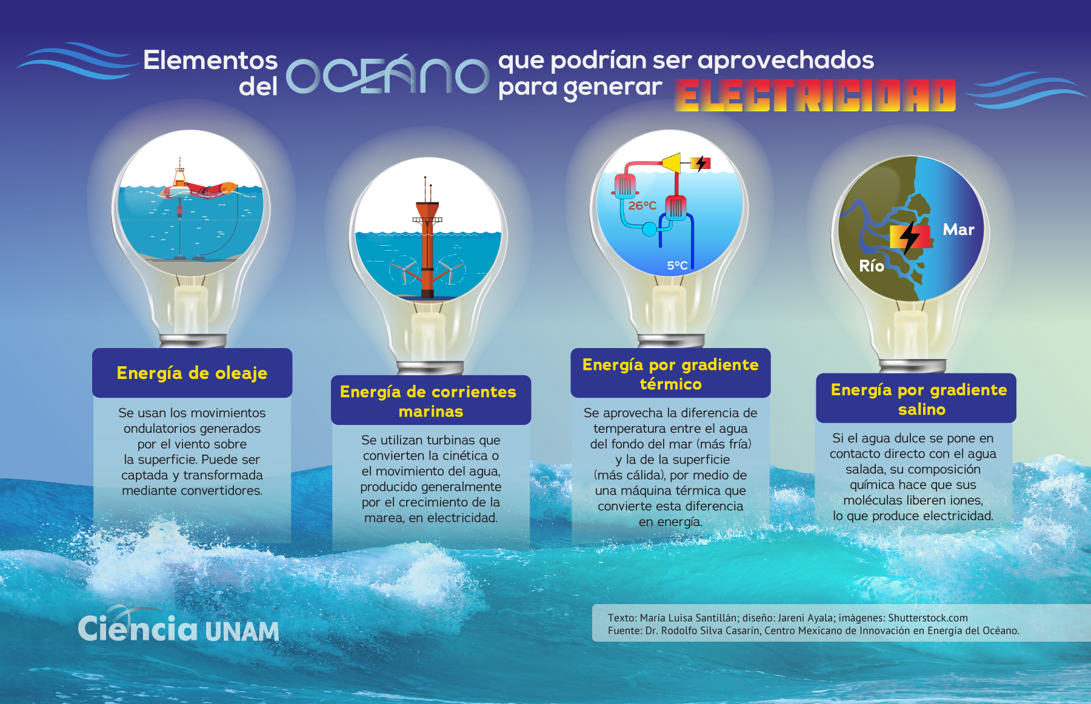
Energía del mar:
El mar puede ser utilizado como fuente de energía para producir electricidad:
Energia audiomotriz.
Corrientes marinas.
Térmica oceánica y de ósmosis.

Slide 5
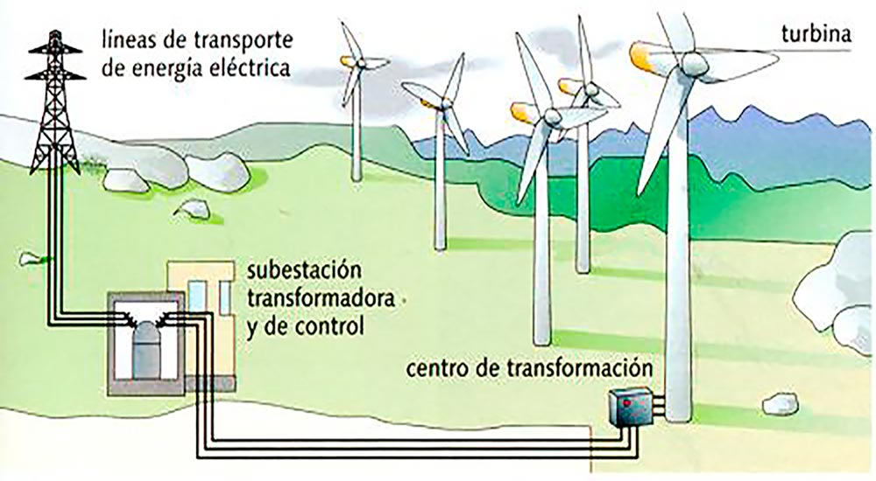
Energía eólica:
Es la energía cinética contenida en las masas de aire en la atmósfera. A través de los “Molinos de viento”, es posible transformar esta energía en electricidad.

Slide 6
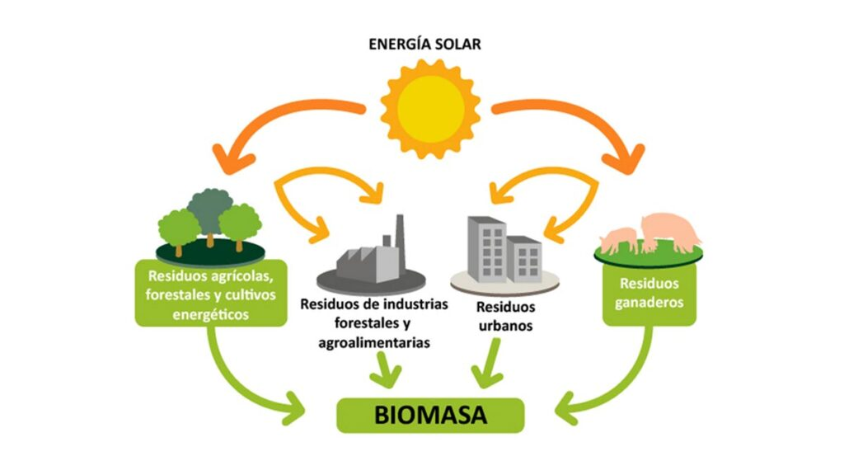
Biomasa:
La materia orgánica también puede aprovecharse como fuente de energía. Existen varias materias orgánicas:

Slide 7
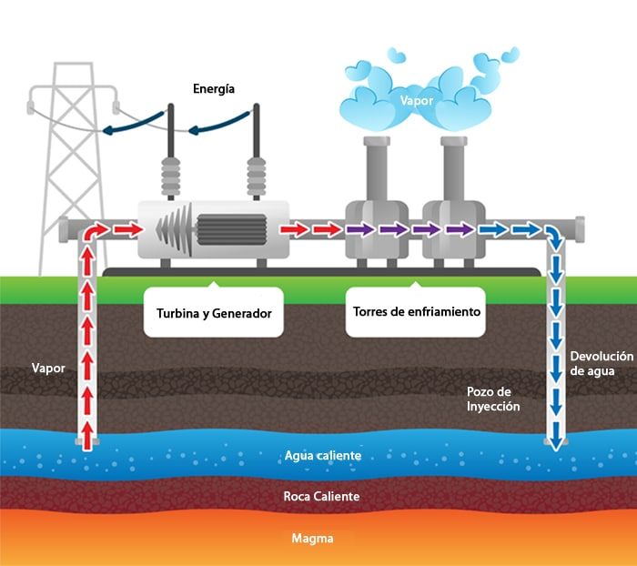
Geotérmica:
Bajo la superficie de la Tierra existe un gran volumen de energía en forma de calor que puede aprovecharse tanto para producir energía eléctrica o energía térmica.

Slide 8
“Las ventajas de los tipos de energías renovables”
No contaminan y son respetuosas con el medio ambiente (energías limpias)
Son más seguras para la salud de las personas ya que no generan residuos y son fáciles de desmantelar.
Tienen un potencial prácticamente ilimitado para producir energía ya que se generan a partir de fuentes “inagotables”
Contribuyen a crear puestos de trabajo en un nuevo sector, y su impacto económico positivo para la región en la que se instala.

Slide 9
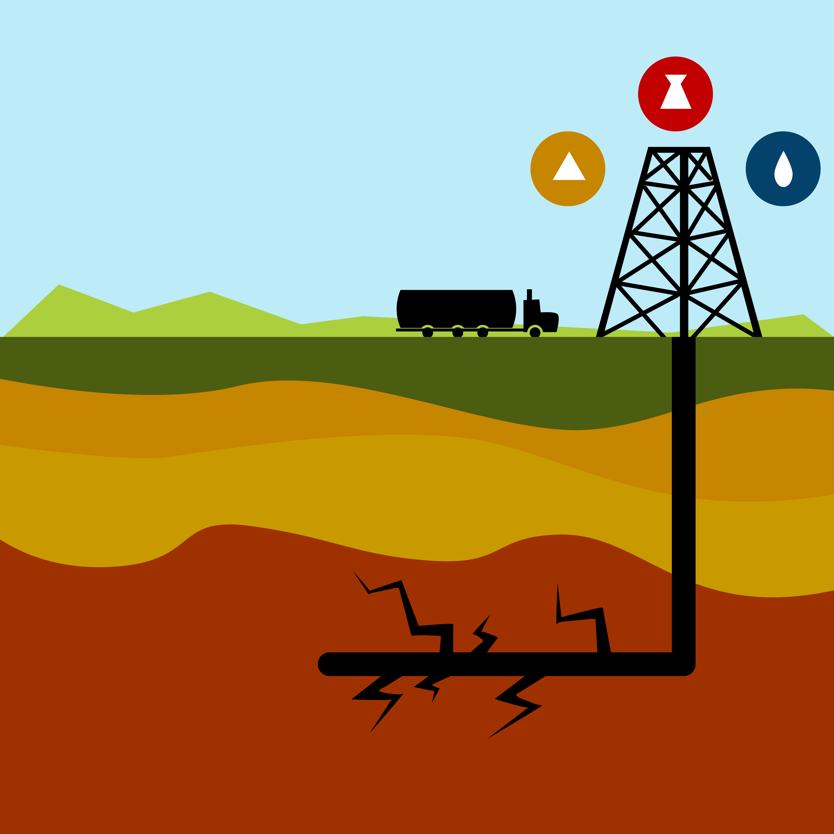
Tipos de energía no renovables:
EL PETRÓLEO: Líquido viscoso de color verde, amarillo, marrón o negro está constituido por distintos hidrocarburos. La formación del petróleo comenzó hace millones de años, cuando la Tierra era un planeta cubierto de agua. Con el paso del tiempo, los procesos geológicos y la acción bacteriana sobre la materia orgánica acumulada en el fondo del mar dio lugar a esta mezcla de hidrocarburos.

Slide 10
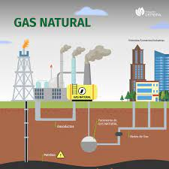
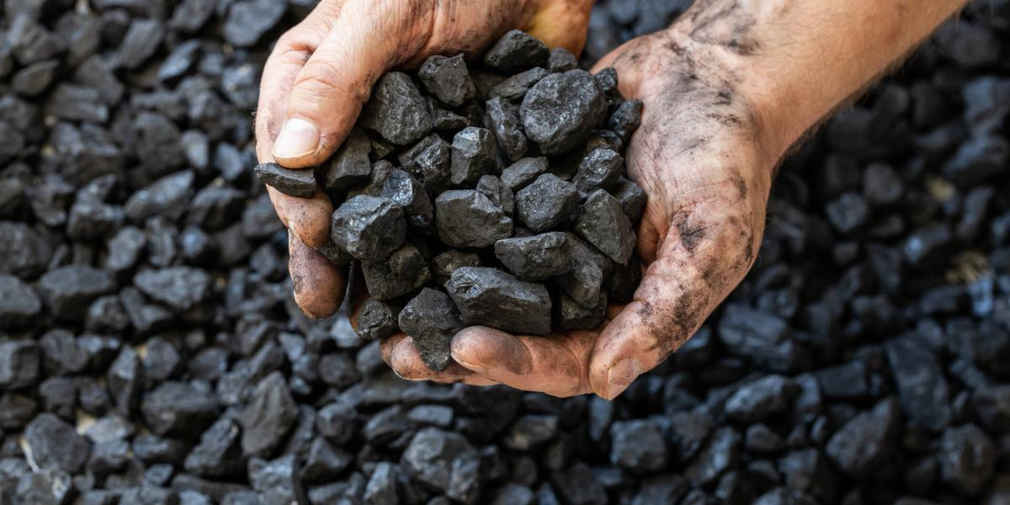
GAS NATURAL: Esta fuente de energía fósil consiste en una mezcla de hidrocarburos. Su existencia se debe a la acción bacteriana de miles de años bajo la tierra.
EL CARBÓN: Roca formada por carbono y otras sustancias.

Slide 11
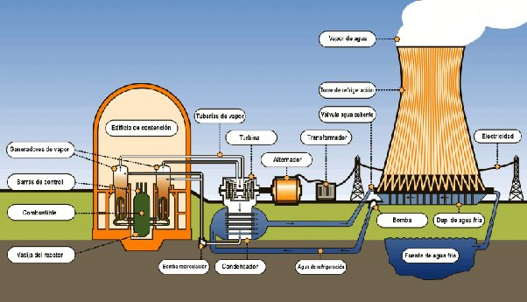
ENERGÍA NUCLEAR: Se obtiene al bombardear los átomos de ciertas sustancias. La sustancia más usada es el uranio-235, también se usan el uranio-239 y el plutonio-239.
¡IMPORTANTE!
Los tipos de energía no renovables se llevan utilizando durante muchas décadas por los seres humanos y, existe un gran volumen de tecnología basadas en ellas.
Preocupa que se trate de tipos de energía basados en recursos finitos, que terminaran por agotarse. Por otro lado, el empleo de energías no renovables generan residuos y emisiones de gases contaminantes a la atmósfera, por lo que, representan un gran riesgo para la salud de las personas.

